Slide 1

ООО «АйтиОн»
ООО «АйтиОн»
Разработка модели распознавания речи для замены текстовых фильтров в приложениях для навигации - ООО «АйтиОн»

Slide 2
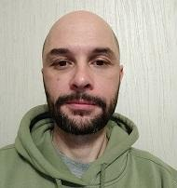
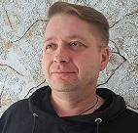
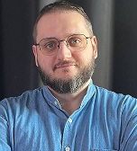
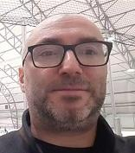
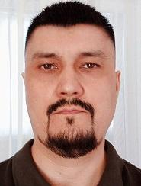
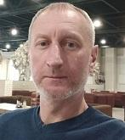
Команда, принимавшая непосредственное участие в проекте:
ООО «АйтиОн»
Леонтьев Дмитрий Евгеньевич
- помощник/стажер тимлида.
Помощь руководителю в ведении группы, разработка кода и тестирование , консультации
стажеров.
Прусов Максим Александрович - стажер / разработчик проекта. Разработка кода, транскрибация файлов, мел-частотный анализ.
Разработка гипотез развития проекта.
Рубцов Антон Николаевич
- тимлид группы разработчиков.
Непосредственное руководство группой, консультации, наставничество.
Коваленко Сергей Александрович - главный разработчик/стажер проекта.
Разработка и тестирование кода.Транскрибация аудиофайлов. Разработка гипотез развития проекта.
Юмангулов Руслан Фаильевич - стажер / разработчик проекта. Разработка и тестирование кода. Транскрибация аудиофайлов.
Вавилов Антон Васильевич - стажер / разработчик проекта. Разработка и тестирование кода. Транскрибация аудиофайлов.

Slide 3
Техническое задание АйтиОн:
ООО «АйтиОн»
Описание задачи:
Разработать модель машинного обучения, способную распознавать и интерпретировать речевые команды пользователей в контексте использования приложения для навигации. Команды: когда (число, завтра, послезавтра, потом), куда, бюджет, кол-ва человек (число, семья, с ребенком, несколько).
Цели проекта:
Создать точную и быструю модель распознавания речи, способную работать в реальном времени.
Обеспечить возможность перевода речевых команд в текстовый формат для дальнейшей обработки и выполнения запросов в приложении.
Технические требования:
Точность распознавания: Модель должна обеспечивать высокую точность распознавания различных языков и акцентов, минимизируя ошибки в интерпретации команд.
Реальное время: Обеспечить скорость обработки речевых команд для мгновенного или практически мгновенного отклика приложения на запросы пользователя (от 100 запросов (30 сек) в минуту) (опционально).
Устойчивость к шумам: Способность работать в условиях окружающего шума и снижать влияние фоновых шумов на распознавание речи.
Используемые технологии:
Глубокое обучение: Использование нейронных сетей для обучения модели, например, рекуррентные нейронные сети (RNN), сверточные нейронные сети (CNN) или трансформеры.
Библиотеки и фреймворки: TensorFlow, PyTorch или другие инструменты, обеспечивающие легкость разработки и высокую производительность.
Обработка аудиоданных: Преобразование аудиосигналов в формат, удобный для обучения модели (например, спектрограммы) и использование специализированных библиотек для работы с аудио.
Этапы разработки:
Подготовка данных: Сбор и подготовка аудиоданных для обучения модели. Аугментация и обогащение, предоставленных Заказчиком данных (около 500 аудиодорожек).
Выбор архитектуры модели: Определение типа нейронной сети и ее параметров для обучения.
Обучение и валидация модели: Запуск процесса обучения на подготовленных данных и проверка точности модели на отложенной выборке.
Оптимизация и тестирование: Тщательное тестирование модели на различных условиях и оптимизация для повышения производительности.
Интеграция в приложение: API обращение к модели, которая возвращает JSON ответ. Если нет даты и направления то NA.
Оценка качества:
Метрики точности: Использование метрик, таких как точность распознавания (более 90%), скорость обработки запросов и стабильность работы модели.
Тестирование с пользователями: Получение обратной связи от реальных пользователей для оценки удобства использования и качества в рамках стажировки.

Slide 4
По окончанию проекта перед разработчиками/стажерами стояла задача получить шаблон фильтров json, такого типа:
ООО «АйтиОн»
ООО «АйтиОн»
{
"route": [ # маршрут - список поездок (обязательно должен быть хотя бы один элемент)
{
"city_from": null, # город отправления "Москва"
"date_from": null, # дата отправления "05.05.2024"
"date_from_t": null, # дата отправления по транскрибации "завтра"
"time_from": null, # время отправления "утром"
"city_to": null, # город назначения "Санкт-Петербург"
"date_to": null, # дата назначения "07.05.2024"
"date_to_t": null, # дата назначения по транскрибации "через пару дней"
"time_to": null, # время прибытия "вечером"
"amount": null, # кол-во пассажиров 1 - int
"transit": null, # кол-во пересадок 0 - int
"transport": null, # вид транспорта ["поезд", "самолет", "автобус"] list
"company" : null, # компания-перевозчик ["не Победа"] list
"animal": null, # с животными boolean
"children": null, # плюс количество детей int
"baggage": null, # с багажом boolean
"level": null, # класс обслуживания ["бизнес", "эконом", "купе вагон", "плацкарт"] list
"comfort": null, # список дополнительных пожеланий - ["нижняя полка", "мягкий вагон", "с питанием", "женское купе", "не у туалета", "биотуалет", "инвалидные(льготные)"] list
"insurance": null # страховка boolean
},
{
"city_from": null, # город отправления "Москва"
"date_from": null, # дата отправления "05.05.2024"
"date_from_t": null, # дата отправления по транскрибации "завтра"
"time_from": null, # время отправления "утром"
"city_to": null, # город назначения "Санкт-Петербург"
"date_to": null, # дата назначения "07.05.2024"

Slide 5
ДАТАСЕТ представленный заказчиком :
502 звуковые дорожки в формате .ogg
пример файла датасета: “Нужны билеты на поезд, вагон СВ, из Краснодара в
Уфу на 3 марта, нас двое, я с ребенком”.
ООО «АйтиОн»
ООО «АйтиОн»
Согласно техническому заданию и шаблону фильтров команда разработчиков /стажеров должна была получить примерно следующий ТРЕБУЕМЫЙ РЕЗУЛЬТАТ:
{'route': [{
'city_from': 'Краснодар',
'date_from': '03.03',
'city_to': ‘Уфа’,
'amount': 2,
'transport': ['поезд'],
'animal': None,
'children': 1,
'level': ['СВ'],
}],..}

Slide 6
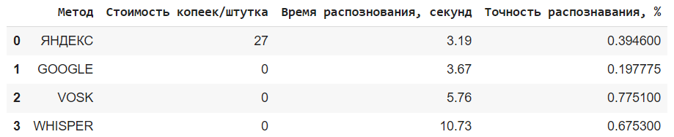
1- месяц стажировки
ООО «АйтиОн» ООО «АйтиОн»
КОНВЕРТИРУЕМ В ФОРМАТ FLAC ДЛЯ РАБОТЫ С БИБЛИОТЕКОЙ Salute Speech (Сбер)
# Путь к директории с пронумерованными аудиофайлами
numbered_files_path = '/content/drive/MyDrive/Стажировка 1/Датасет_аудио/Датасет_аудио/'
# Получаем список пронумерованных файлов
numbered_audio_files = [f for f in os.listdir(numbered_files_path) if f.endswith(".ogg")]
# Создаем директорию для WAV файлов
wav_files_path = '/content/drive/MyDrive/Стажировка 1/Audio_FLAC/'
os.makedirs(wav_files_path, exist_ok=True)
# Проходимся по каждому файлу и конвертируем в FLAC
for audio_file in numbered_audio_files:
audio_path = os.path.join(numbered_files_path, audio_file)
1. ТЕСТИРОВАНИЕ МОДЕЛЕЙ ТРАНСКРИБАЦИИ:
Tinkoff VoiceKit(Тиньков)
Salut Speech (Сбер)
Yandex SPEECHKIT
VOSK
GOOGLE SPEECH RECOGNITION
WHISPER(small)
WHISPER (large)
2. МЕЛ-ЧАСТОТНЫЙ АНАЛИЗ ДАННЫХ:
создание тестовой модели распознавания (не завершен).
# Попробуем транскрибировать с помощью SaluteSpeech. Для этого необходимо установить приложение Salute Speech App, получить токены.
# Подробная информация на сайте https://developers.sber.ru/docs/ru/salutespeech/desk
# Надо отдать должное, что телеграмм-бот данного приложения https://t.me/smartspeech_sber_bot работал и без проблем распознавал файлы (FLAC)
# Результаты распознавания были хорошими (ошибки были только в названии городов). Результаты представлены в таблице ниже.

Slide 7
Продолжение : 1 - месяц стажировки
ООО «АйтиОн»
ООО «АйтиОн»
ТЕСТИРОВАНИЕ МОДЕЛЕЙ ТРАНСКРИБАЦИИ:
Tinkoff VoiceKit(Тиньков)
'channel': 0,
'end_time': '9.960s',
'start_time': '8.910s'},
{'alternatives': [{'confidence': -8.510293,
'transcript': 'короче двадцать седьмого июля',
'words': [{'confidence': 0.0,
'end_time': '11.070s',
'start_time': '10.860s',
'word': 'короче'},
{'confidence': 0.0,
'end_time': '11.580s',
'start_time': '11.340s',
'word': 'двадцать'},
{'confidence': 0.0,
'end_time': '12.120s',
'start_time': '11.730s',
'word': 'седьмого'},
{'confidence': 0.0,
'end_time': '12.870s',
'start_time': '12.600s',
'word': 'июля'}]}],
'channel': 0,
'end_time': '12.870s',
'start_time': '10.860s'},
{'alternatives': [{'confidence': -11.66021,
'transcript': 'обратно приехать в улан удэ',
'words': [{'confidence': 0.0,
'end_time': '14.880s',
'start_time': '14.580s',
'word': 'обратно'},
{'confidence': 0.0,
'end_time': '15.390s',
'start_time': '15.060s',
'word': 'приехать'},
{'confidence': 0.0,
'end_time': '15.750s',
'start_time': '15.720s',
'word': 'в'},
{'confidence': 0.0,
'end_time': '16.320s',
'start_time': '16.080s',
'word': '
'end_time': '16.560s',
'start_time': '16.410s',
'word': 'удэ'}]}],
{'results': [{'alternatives': [{'confidence': -18.68808,
'transcript': 'мне нужно двадцатого июля '
'поехать из улан удэ в магадан',
'words': [{'confidence': 0.0,
'end_time': '1.710s',
'start_time': '1.590s',
'word': 'мне'},
{'confidence': 0.0,
'end_time': '2.160s',
'start_time': '1.920s',
'word': 'нужно'},
{'confidence': 0.0,
'end_time': '3.210s',
'start_time': '2.580s',
'word': 'двадцатого'},
{'confidence': 0.0,
'end_time': '4.050s',
'start_time': '3.690s',
'word': 'июля'},
{'confidence': 0.0,
'end_time': '5.040s',
'start_time': '4.620s',
'word': 'поехать'},
{'confidence': 0.0,
'end_time': '5.580s',
'start_time': '5.520s',
'word': 'из'},
{'confidence': 0.0,
'end_time': '6.360s',
'start_time': '6.060s',
'word': 'улан'},
{'confidence': 0.0,
'end_time': '6.660s',
'start_time': '6.420s',
'word': 'удэ'},
{'confidence': 0.0,
'end_time': '6.930s',
'start_time': '6.900s',
'word': 'в'},
{'confidence': 0.0,
'end_time': '7.560s',
'start_time': '7.050s',
'word': 'магадан'}]}],
2.Пробуем Tinkoff VoiceKit. В прошлый раз не получилось. Может формат не соответствует. Пробуем перевести в mp3 и транскрибировать.
Метод Recognize
Используется для распознавания аудиофайлов разных форматов (mp3, wav, s16)
Для транскрибации текста, любой метод принимает словарь параметров:
audio_config = {"encoding": "MPEG_AUDIO",
"sample_rate_hertz": 16000,
"num_channels": 2}
"encoding" - кодировка, может быть: 'LINEAR16', 'ALAW', 'MULAW', 'LINEAR32F', 'RAW_OPUS', 'MPEG_AUDIO';
from tinkoff_voicekit_client import ClientSTT
from pprint import pprint
# создаем клиент, передаем ключи
client = ClientSTT(API_KEY, SECRET_KEY)
# указываем параметры аудио
audio_config = {
"encoding": "MPEG_AUDIO",
"sample_rate_hertz": 48000,
"num_channels": 1,
}
# вызываем метод recognize
response = client.recognize("/content/drive/MyDrive/Colab_Notebooks/it_on/dataset4_1_mp3/audio_2023-11-20_18-14-29.mp3",
audio_config)
pprint(response)

Slide 8
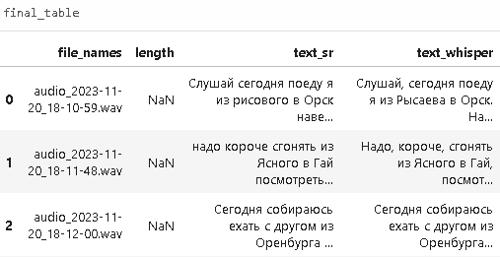
1 - месяц стажировки
ООО «АйтиОн»
РАСПОЗНАВАНИЕ АУДИО (Yandex SPEECHKIT)
РАСПОЗНАВАНИЕ АУДИО (VOSK)
1. ТЕСТИРОВАНИЕ МОДЕЛЕЙ ТРАНСКРИБАЦИИ:
Yandex SPEECHKIT
VOSK
GOOGLE SPEECH RECOGNITION
WHISPER(small)
WHISPER (large)
2. МЕЛ-ЧАСТОТНЫЙ АНАЛИЗ ДАННЫХ
Файл 251 обработан и сохранен за 4.01 секунд
Файл 252 обработан и сохранен за 2.48 секунд
Файл 253 обработан и сохранен за 2.85 секунд
Файл 254 обработан и сохранен за 2.37 секунд
Файл 255 обработан и сохранен за 2.88 секунд
Файл 256 обработан и сохранен за 6.06 секунд
Файл 257 обработан и сохранен за 3.05 секунд
Файл 258 обработан и сохранен за 3.54 секунд
Файл 259 обработан и сохранен за 3.15 секунд
Файл 260 обработан и сохранен за 2.87 секунд
Файл 261 обработан и сохранен за 5.99 секунд
Файл 262 обработан и сохранен за 2.68 секунд
Файл 263 обработан и сохранен за 2.96 секунд
Файл 264 обработан и сохранен за 2.88 секунд
Файл 265 обработан и сохранен за 2.63 секунд
Файл 266 обработан и сохранен за 3.05 секунд
Файл 267 обработан и сохранен за 2.63 секунд
Файл 268 обработан и сохранен за 2.54 секунд
Файл 269 обработан и сохранен за 2.34 секунд
Файл 270 обработан и сохранен за 2.81 секунд
Файл 271 обработан и сохранен за 3.58 секунд
Файл 272 обработан и сохранен за 5.45 секунд
ПОДГРУЖАЕМ МОДЕЛИ ВОСК
# Путь к архиву
zip_file_path = '/content/drive/MyDrive/Audio/vosk/vosk-model-ru-0.42.zip'
# Путь к папке, куда будет разархивирован архив
extracted_folder_path = '/content/drive/MyDrive/Audio/vosk/'
# Разархивировать архив
with zipfile.ZipFile(zip_file_path, 'r') as zip_ref:
zip_ref.extractall(extracted_folder_path)
ПОДАВЛЯЕМ ШУМ
# Путь к папке с аудиофайлами
folder_path = '/content/drive/MyDrive/Audio/'
input_subfolder = 'wav/'
output_subfolder = 'wavnoise/'
# Создаем папку для сохранения обработанных файлов, если она не существует
output_folder = os.path.join(folder_path, output_subfolder)
os.makedirs(output_folder, exist_ok=True)
# Получаем список всех файлов в папке
file_list = sorted(os.listdir(os.path.join(folder_path, input_subfolder)))
total_time = 0
file_number = 0
#установка необходимых библиотек
!pip install pydub
!pip install noisereduce
!pip install SpeechRecognition
!pip install git+https://github.com/openai/whisper.git
!pip3 install vosk
!pip install jiver

Slide 9
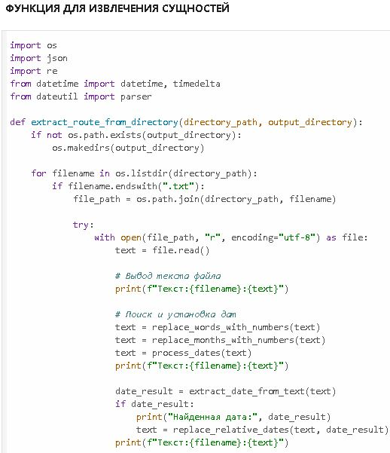
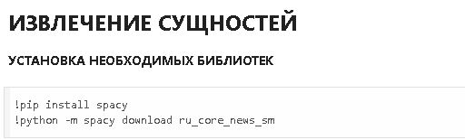
2 - месяц стажировки
выбрали на наш взгляд наилучший транскрибатор WHISPER (large)
решили дальнейшую разработку вести с помощью него и Spacy(NER)
ООО «АйтиОн»
3. СОЗДАНИЕ ТРЕНИРОВОЧНОЙ И ТЕСТОВОЙ ВЫБОРОК:
Все тексты переведены с использованием транскрибаторов и откорректированы
тренировочная выборка - 450 дорожек
тестовая выборка - 52 дорожки
4. ТЕСТ МОДЕЛЕЙ ИЗВЛЕЧЕНИЯ СУЩНОСТЕЙ:
Natasha
Chat GPT API
Deep Pavlov
Spacy(NER)

Slide 10
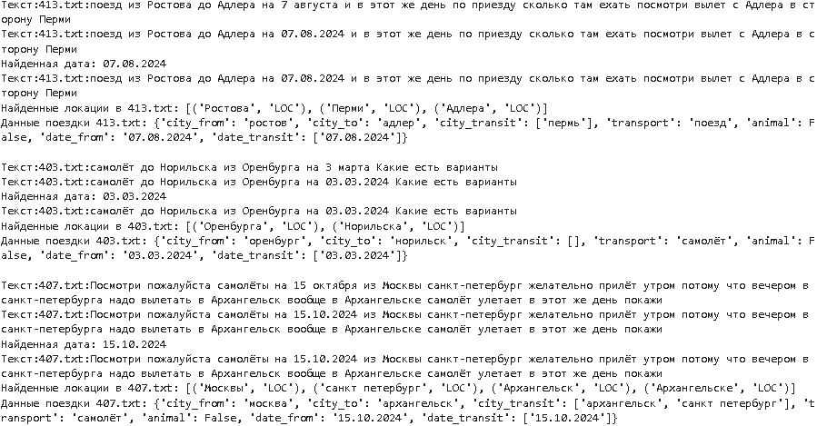
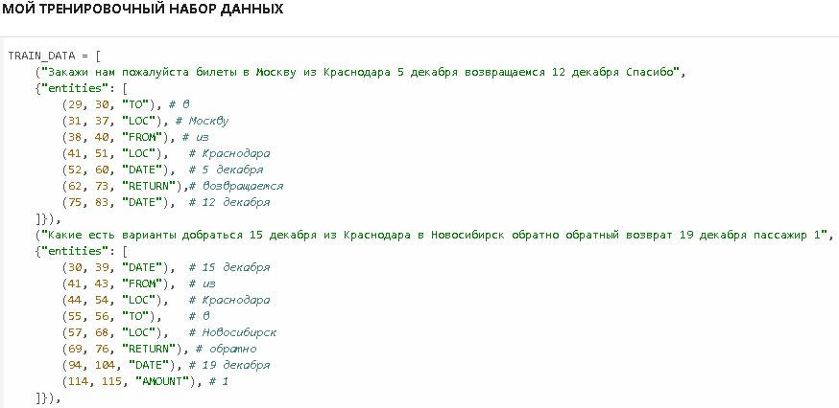
2 - месяц стажировки
ООО «АйтиОн»

Slide 11
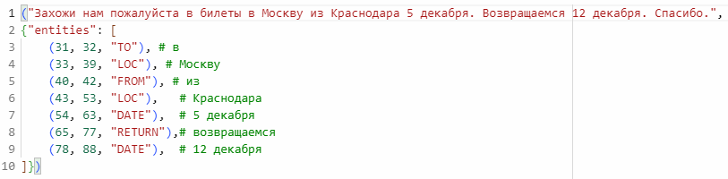
ООО «АйтиОн»
3 МЕСЯЦ СТАЖИРОВКИ
5. СОЗДАНИЕ БАЗЫ ДЛЯ ОБУЧЕНИЯ NER-МОДЕЛИ:
обработка 502 переведенных с использованием модели WHISPER текстов в формат, пригодный для обучения модели:
6. ОБУЧЕНИЕ НЕР-МОДЕЛИ:
На 150 эпохах дообучена модель ru_core_news_sm библиотеки SPACY.
текущая ошибка 15.01 (исходная 1000+).
7. СБОРКА PIPELINE В GOOGLE COLLAB:
База городов России
1. Запись аудио (формат wav)
2. Распознавание текста
3. Распознавание сущностей
4. Преобразование в JSON формат
MICRO.PY
WHISPER(large)
Алгоритмы PYTHON
SPACY(ru)+NER

Slide 12
3 МЕСЯЦ СТАЖИРОВКИ
ООО «АйтиОн»
{'route': [{'city_from': 'Москва',
'date_from': '25.03',
'date_from_t': '25 марта',
'time_from': None,
'city_to': 'Санкт-Петербург',
'date_to': None,
'date_to_t': None,
'time_to': None,
'amount': None,
'transit': None,
'transport': None,
'company': None,
'animal': None,
'children': None,
'baggage': None,
'level': None,
'comfort': None,
'insurance': None},
{'city_from': 'Санкт-Петербург',
'date_from': '26.03',
'date_from_t': '26 марта',
'time_from': None,
'city_to': 'Москва',
'date_to': None,
'date_to_t': None,
'time_to': None,
'amount': None,
'transit': None,
'transport': None,
'company': None,
'animal': None,
'children': None,
'baggage': None,
'level': None,
'filename': '/content/drive/MyDrive/Audio/recording.wav',
'transcrib_text': ' Мне нужно доехать в Санкт-Петербург из Москвы 25 марта. Обратно 26 марта.',
'transcribator': 'whisper(model=large)'}

Slide 13
Выводы:
ООО «АйтиОн»
Группа новичков справилась с задачей поставленной перед ними.
Транскрибировали файлы датасета различными транскрибаторами.
На WHISPER (large) и других транскрибаторах транскрибировали 502 файла(полный датасет).
Провели эксперименты с мел-частотным анализом данных.
Создали базу из 502 транскрибированных файла для обучения NER модели( Spacy NER).
Дообучили модель ( Spacy NER) на своей базе данных.
Получили готовый результат: файлы .Json - формата.
Кроме того провели эксперименты с еще другими подходами и NER моделями:
Natasha, Chat GPT API, Deep Pavlov.
В заключении хотелось бы привести новую идею подхода к разработке приложения, которую расписал стажер/разработчик Прусов Максим Александрович. По ссылке ниже можно ознакомиться с его Google-документом ( эту идею можно, как нам кажется, применить на следующей стажировке :-) :
https://docs.google.com/document/d/1eP__GLXbjnKVj8fIcQTHj2YPn0XMtS049XB6O156RC4/edit
Хотим от лица всей группы стажеров выразить благодарность нашему тимлиду Рубцову Антону Николаевичу, а также всему коллективу Университета Искусственного Интеллекта за предоставленную возможность поучаствовать в этой интересной стажировке и получить практические навыки в разработке !

